Slide 1
Prijava in vpis na študijske programe v RS Sloveniji
Pripravila: Nataša Gomiunik, univ. dipl. psih
Januar 2023

Slide 2
Aktivnosti na šoli
Predstavitve študijski programov - že 12. teden (preko www.promind.si)
Predstavitev terciarnega izobraževalnega sistema
Ugotavljanje poklicnih interesov (testi Kam in kako, pri psihologiji vprašalnik osebnostnih lastnostih, možni so še testi o stilih odločanja)
Individualni pogovori (ob četrtkih)
postopek prijave
Pomoč pri izpolnjevanju prijav, informacije o bivanju in štipendijah

Slide 3
Sistem vzgoje in izobraževanja v RS
Višješolsko izobraževanje
Prva stopnja:
Visokošolski strokovni študijski programi
Univerzitetni študijski programi
Druga stopnja:
Magistrski študijski programi
Enoviti magistrski študijski programi
Tretja stopnja:
Doktorski študijski programi

Slide 4
Terciarno izobraževanje v SLO
Univerza v Ljubljani
Univerza v Mariboru
Univerza na Primorskem
Univerza v Novi Gorici
Univerza v Novem mestu
Višješolsko izobraževanje
Samostojni zavodi

Slide 5
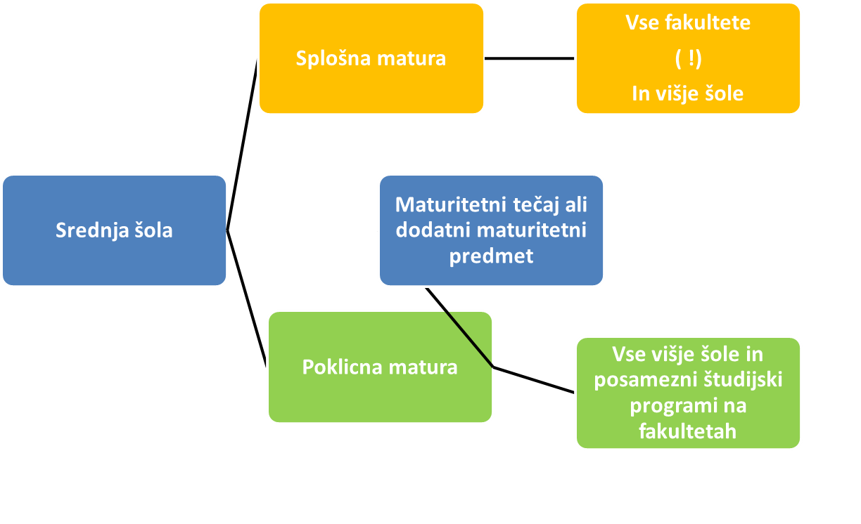
Možnosti po končani srednji šoli
GIMNAZIJA
SSI

Slide 6
RAZPIS ZA VPIS - PRIMER
Vpisni pogoji
Omejitev

Slide 7
Rokovnik- Višje strokovne šole

Slide 8
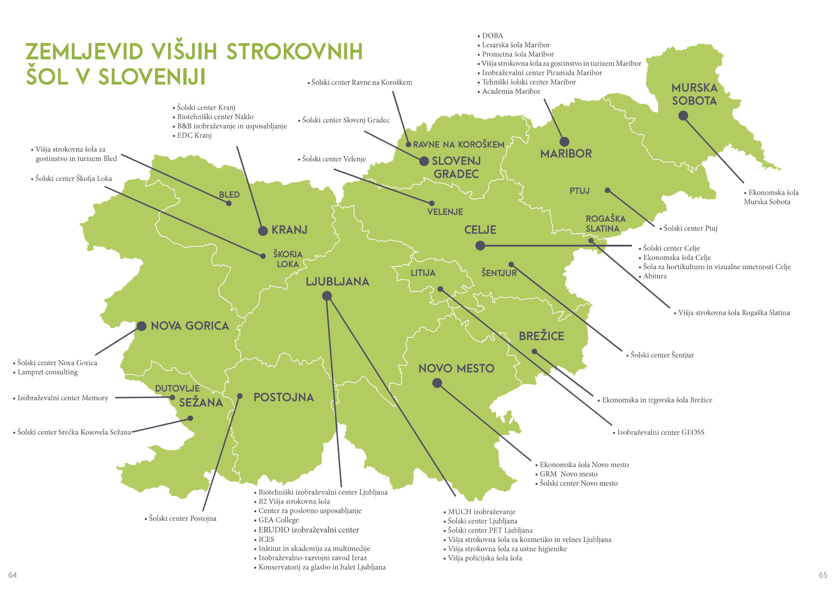
Višješolsko izobraževanje
Višješolski študijski programi so dveletni ter omogočajo pridobitev višje strokovne izobrazbe. So praktično naravnani (praktično izobraževanje pri delodajalcih).

Slide 9
V višješolski študijski program se lahko vpišejo kandidati z opravljeno splošno maturo, poklicno maturo.
Za vpis v določene programe (program Fotografija, Medijska produkcija, Oblikovanje materialov ali Organizator socialne mreže pa je potrebno opraviti še preizkus nadarjenosti oziroma psihofizičnih sposobnosti.

Slide 10
KAKO POTEKA PRIJAVA V VIŠJO STROKOVNO ŠOLO?
Na spletni strani VPS izpolnimo obrazec za prijavo.
http://vps.vss-ce.com/VPS

Slide 11
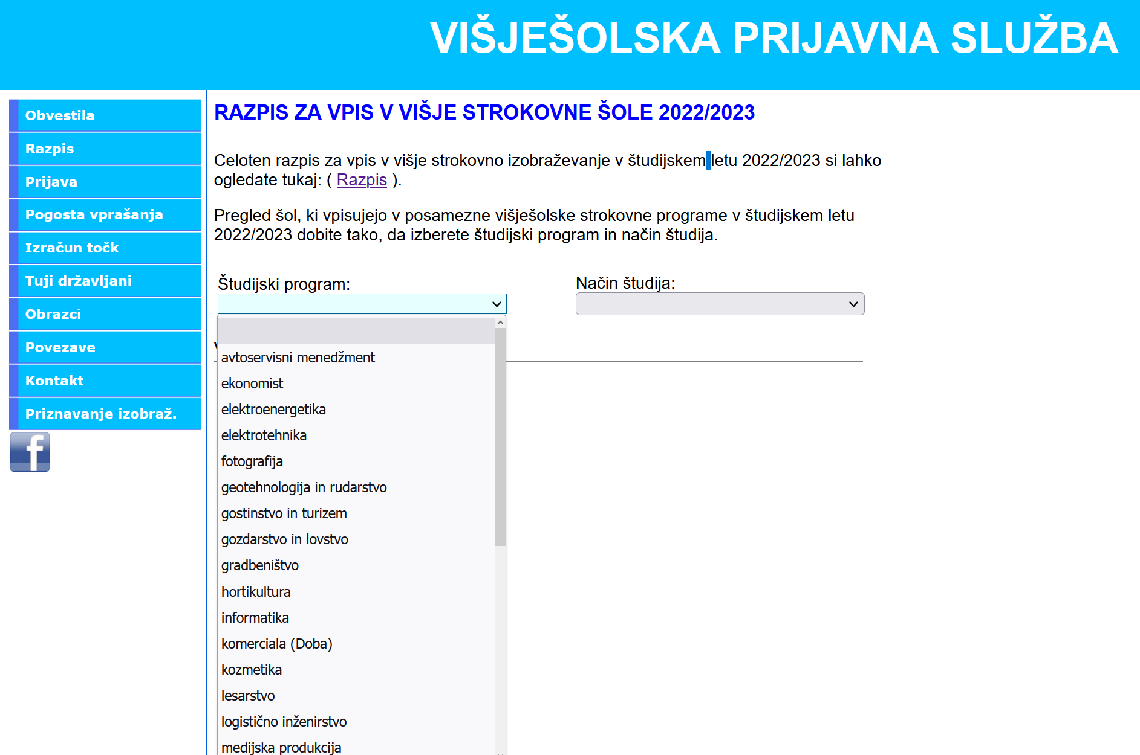

Slide 12
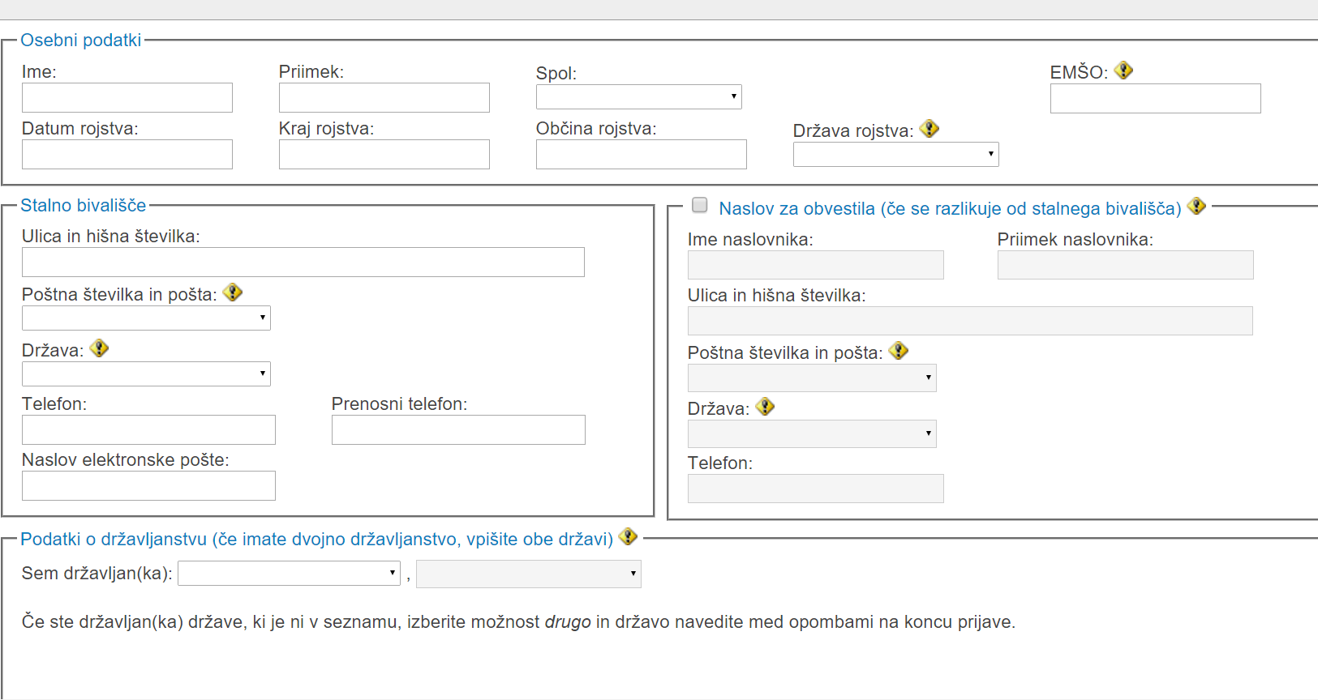

Slide 13
ROKOVNIK PRIJAVNO-SPREJEMNEGA POSTOPKA
Objava rokovnika: https://www.gov.si/teme/vpis-v-visje-strokovne-sole/
Razpis: do 1. 2. 2023
Prvi rok: od 17. februarja do 20. marca 2023
Izbirni postopek: do 21. julija (obvestilo VPS)
Vpis sprejetih do 22. 8. na povabilo višje strokovne šole
24.8.2023: objavljeni podatki o še prostih mestih
Drugi rok: od 25. do 31. avgusta
Naknadni vpis izrednih študentov na še prosta vpisna mesta do 6. 10.

Slide 14
Rokovnik- univerze

Slide 15
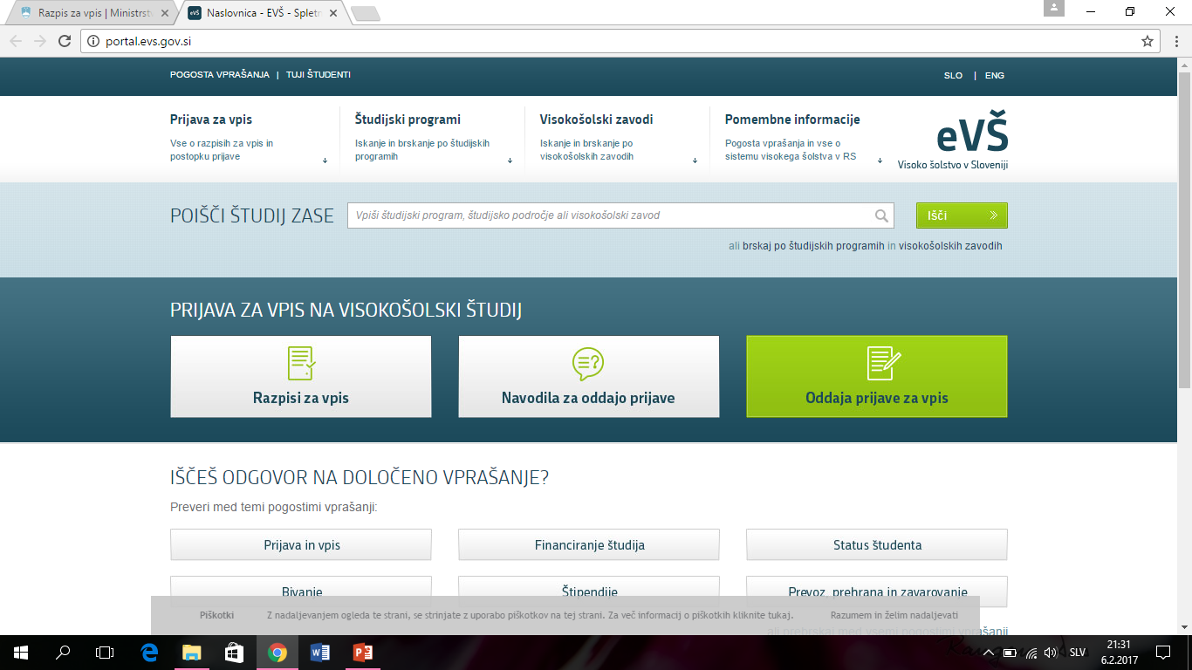
Razpis- univerze
Objava Razpisa za vpis v elektronski obliki na spletni strani VPIS, MIZŠ in spletnem portalu eVŠ 3. februar 2023
http://portal.evs.gov.si/

Slide 16
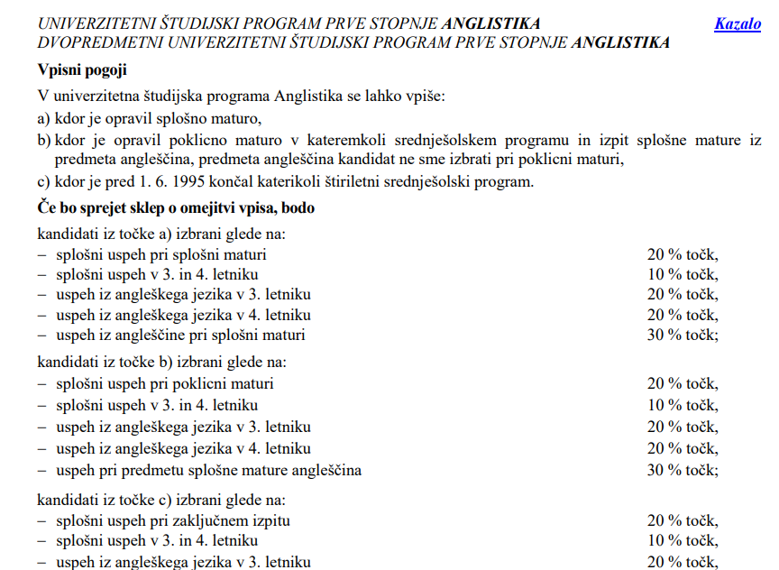
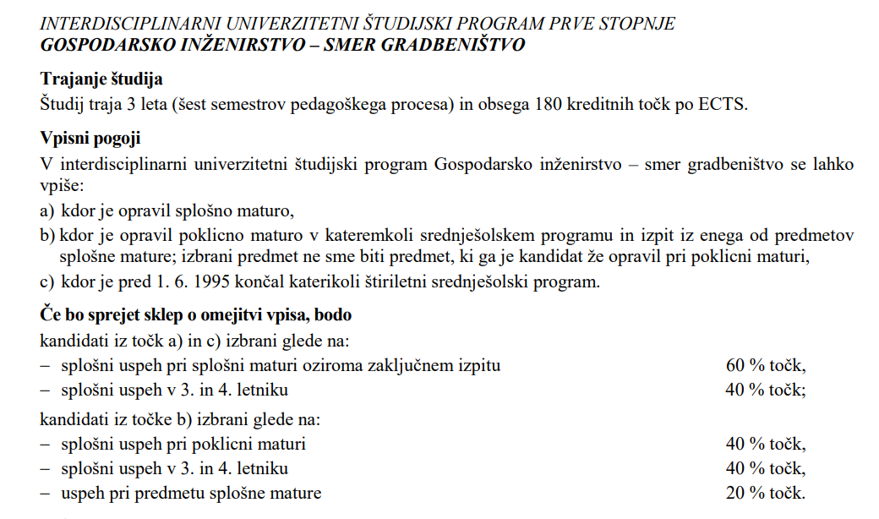
Pojmi, ki jih moramo poznati med prebiranjem razpisov
Univerzitetni študijski programi (enopredmetni, dvopredmetni, enoviti, interdisciplinarni)
Visokošolski strokovni študijski programi
Višješolski študijski programi
Vpisno prijavne službe

Slide 17
Informativni dnevi
petek, 17. februar in sobota, 18. februar 2023

Slide 18
ROKOVNIK PRIJAVNO-SPREJEMNEGA POSTOPKA
Prvi rok: od 17. februarja do 20. marca 2023
Izbirni postopek: od 10. do 20. julija 2023 (obvestilo do 21. 7.)
Vpis sprejetih (obvestilo fakultete)
Drugi rok: od 21. do 25. avgusta 2023
Vpis sprejetih (obvestilo fakultete), obveščanje do 21. septembra 2023
Rok za zapolnitev še prostih vpisnih mest: od 22. do 25. septembra 2023 do 12. ure

Slide 19
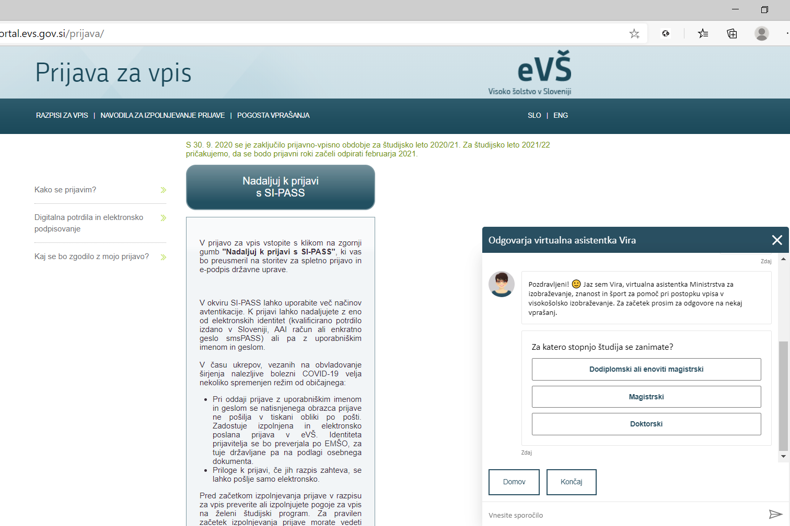
https://portal.evs.gov.si/prijava/

Slide 20
Ne bom šel študirat
Poklicni tečaj (razpis za vpis v srednješolske programe)
Maturitetni tečaj
Prijava na Zavodu za zaposlovanje (1. 10. poteče status dijaka)
Urejanje zdravstvenega zavarovanja

Slide 21
Odločanje o študiju ali zaposlitvi je ena izmed temeljnih razvojnih nalog ob prehodu v odraslo dobo.
Smernice za pogovor mladostnika in staršev:
Kakšna so pričakovanja mladostnika glede lastne izobrazbe?
Kakšne so realne možnosti za izobraževanje glede na učni uspeh, glede na finančne zmožnosti družine?
Ali imam potrebne delovne navade za opravljanje določenega poklica?
Ali sem pripravljen prevzeti odgovornost na nekem delovnem mestu?
Pogoji za uspešen pogovor z mladostnikom:
primeren prostor in čas
umirjenost, sproščenost
pozorno poslušanje
empatično razumevanje
postavljanje vprašanj
razumevanje mladostnikovega razvoja

Slide 22
Informacije
natasa.gomiunik@guest.arnes.si
(02 521 34 345)
Spletna stran šole https://www.ekonomska-ms.si/karierna-orientacija/
.
Notes:
https://zastarse.si/razno/zgodba-ki-jo-moramo-povedati-svojim-otrokom/

